Slide 1
Игра «Сто к одному»
ГБДОУ детский сад № 22
2014 год

Slide 2
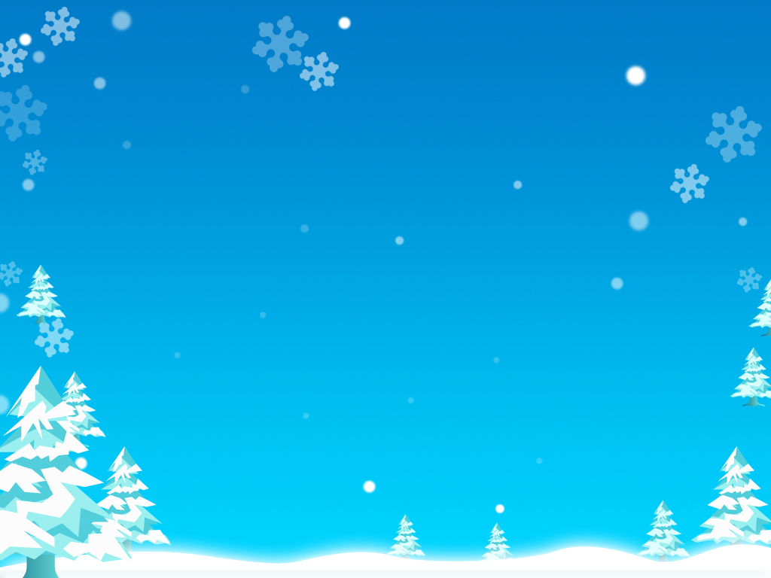
Простая игра
Кто может управлять автомобилем?

Slide 3
Простая игра
Кто может управлять автомобилем?
водитель 54
мама 16
папа 9
Человек, достигший 18 лет 8
полицейский 7
мужчина 6

Slide 4
Двойная игра
Чем должен быть оборудован автобус для перевозки детей?

Slide 5
Двойная игра
Чем должен быть оборудован автобус для перевозки детей?
детскими креслами 28х2
множеством сидений 21х2
ремнями безопасности 15х2
не знаю 14х2
знаком «ДЕТИ» 9х2
прибором, определяющим состояние водителя 7х2
кассой 6х2

Slide 6
Тройная игра
Как нужно вести себя в общественном транспорте?

Slide 7
Тройная игра
Как нужно вести себя в общественном транспорте?
хорошо 32х3
тихо 21х3
спокойно 17х3
не мусорить 8х3
не шалить 7х3
прилично 6х3
справедливо 5х3
расслабленно 4х3

Slide 8
Игра-наоборот
Какой самый быстрый вид транспорта?

Slide 9
Игра-наоборот
Какой самый быстрый вид транспорта?
самолёт 15
автомобиль 30
(машина)
мотоцикл 60
метро 120
гоночный автомобиль 180
электричка 240

Slide 10
Большая игра
Какой цвет автомобиля самый безопасный?
Красный, белый, жёлтый, чёрный, зелёный, синий, серый, не знаю
Где можно переходить улицу?
По пешеходному переходу; по зебре; на светофоре; на дороге
Автобус, автомобиль (машину), троллейбус, не помню, не знаю, трамвай
Какой транспорт можно обходить сзади?
Где чаще всего паркуют автомобили?
На парковке, на стоянке, рядом с домом, на заправке
Автомобиль (машина), мото-цикл, метро, длинный лимузин, самолёт, грузовик, не знаю
Самый опасный вид транспорта
На машине, на автобусе, на маршрутке, на велосипеде, на электричке, на такси
На чём можно доехать до детского сада?

Slide 11
Большая игра
Какой цвет автомобиля самый безопасный?
25
6
Где можно переходить улицу?
36
36
Какой транспорт можно обходить сзади?
44
0
Где чаще всего паркуют автомобили?
51
28
Самый опасный вид транспорта
6
0
На чём можно доехать до детского сада?
44
0

Slide 12
Спасибо за внимание!
Берегите себя и своих близких!

